Slide 1
Struts2常用配置
北京传智播客教育 www.itcast.cn

Slide 2
Struts2框架配置文件
Struts2框架按照如下顺序加载struts2配置
  default.properties 该文件保存在 struts2-core-2.3.7.jar 中 org.apache.struts2包里面
  struts-default.xml 该文件保存在 struts2-core-2.3.7.jar
  struts-plugin.xml 该文件保存在struts-Xxx-2.3.7.jar
  struts.xml 该文件是web应用默认的struts配置文件
  struts.properties 该文件是Struts的默认配置文件
  web.xml 该文件是Web应用的配置文件
如果多个文件配置了同一个struts2 常量，则后一个文件中配置的常量值会覆盖前面文件配置的常量值
北京传智播客教育 www.itcast.cn

Slide 3
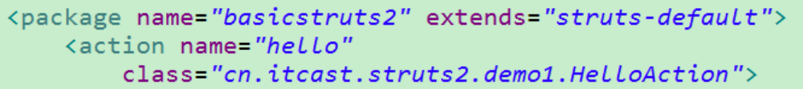
Struts2框架Action相关配置
struts2所有action都是通过package管理
struts-default是struts-default.xml定义的一个package，内含大量拦截器和结果集
每个package，可以定义一个namespace属性，默认值 "/"
Action的访问路径 = 包名称空间 namespace + Action name属性
例如上图采用默认配置namespace "/" 所以客户端访问路径 ${pageContext.request.contextPath}/hello
如果namespace配置为/demo1, 客户端访问路径 ${pageContext.request.contextPath}/demo1/hello
北京传智播客教育 www.itcast.cn

Slide 4
Action名称的搜索顺序
1．获得请求路径的URI，例如url是:
http://server/struts2/path1/path2/path3/test.action
2．首先寻找namespace为/path1/path2/path3的package，
如果存在这个package，则在这个package中寻找名字为test的action，
如果不存在这个package则转步骤3；
3．寻找namespace为/path1/path2的package，
如果存在这个package，则在这个package中寻找名字为test的action，
如果不存在这个package，则转步骤4；
4．寻找namespace为/path1的package，
如果存在这个package，则在这个package中寻找名字为test的action，
如果仍然不存在这个package，就去默认的namaspace的package下面去找名
字为test的action（默认的命名空间为空字符串“” ），
如果还是找不到，页面提示找不到action。
北京传智播客教育 www.itcast.cn

Slide 5
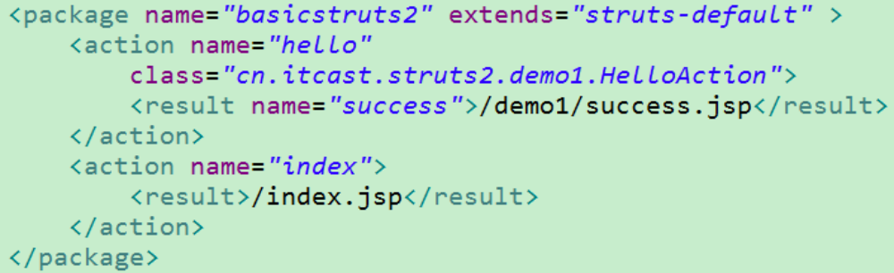
Struts2框架Action配置默认值
默认namespace "/"
可在<package>中定义<default-class-ref> 修改Action默认处理类
默认执行ActionSupport类
默认 name "success"
北京传智播客教育 www.itcast.cn

Slide 6
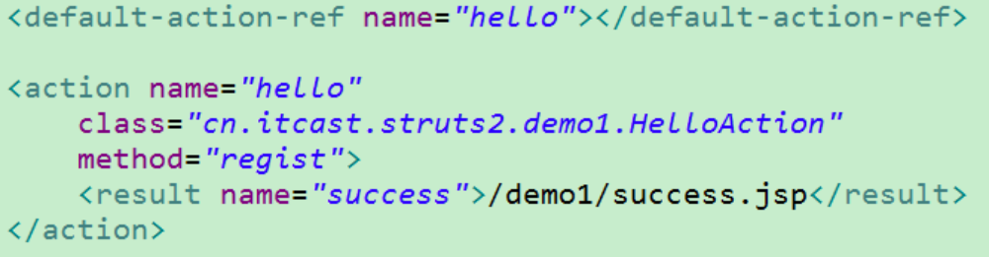
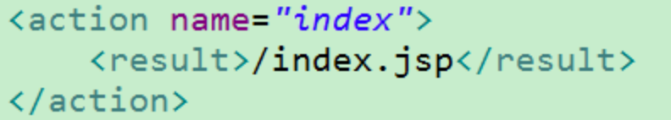
区分默认Action和 Action默认处理类
用户可以为每个package定义一个默认的Action，如果访问路径在package没有匹配<action> 就会执行默认action
如果配置<action> 没有指定class属性，就会执行Action的默认处理类，在struts-default.xml中
北京传智播客教育 www.itcast.cn

Slide 7
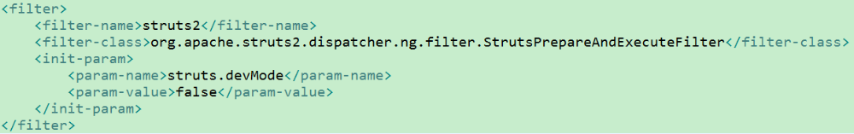
Struts2常量配置
default.properties定义了struts2 框架的大量常量，开发者可以通过改变这些常量来满足应用的需求
修改struts2 的配置常量，可以通过以下三种方式配置
1. 配置src/struts.xml
<constant name="struts.devMode" value="true" />
2. 配置src/struts.properties
struts.devMode = false
3. 配置web.xml
北京传智播客教育 www.itcast.cn

Slide 8
常用的常量介绍
指定默认编码集,作用于HttpServletRequest的setCharacterEncoding方法 和freemarker 、velocity的输出
<constant name="struts.i18n.encoding" value="UTF-8"/>
该属性指定需要Struts 2处理的请求后缀，该属性的默认值是action，即所有匹配*.action的请求都由Struts2处理。
如果用户需要指定多个请求后缀，则多个后缀之间以英文逗号（,）隔开
<constant name="struts.action.extension" value="action"/>
设置浏览器是否缓存静态内容,默认值为true(生产环境下使用),开发阶段最好关闭
<constant name="struts.serve.static.browserCache" value="false"/>
当struts的配置文件修改后,系统是否自动重新加载该文件,默认值为false(生产环境下使用),开发阶段最好打开
<constant name="struts.configuration.xml.reload" value="true"/>
开发模式下使用,这样可以打印出更详细的错误信息
<constant name="struts.devMode" value="true" />
默认的视图主题
<constant name="struts.ui.theme" value="simple" />
与spring集成时，指定由spring负责action对象的创建
<constant name="struts.objectFactory" value="spring" />
该属性设置Struts 2是否支持动态方法调用，该属性的默认值是true。如果需要关闭动态方法调用，则可设置该属性
为 false
<constant name="struts.enable.DynamicMethodInvocation" value="false"/>
上传文件的大小限制
<constant name="struts.multipart.maxSize" value=“10701096"/>
北京传智播客教育 www.itcast.cn

Slide 9
指定多个struts配置文件
在大部分应用里，随着应用规模的增加，系统中Action的数量也会大量增加，导致struts.xml配置文件变得非常臃肿。为了避免struts.xml文件过于庞大、臃肿，提高struts.xml文件的可读性，我们可以将一个struts.xml配置文件分解成多个配置文件，然后在struts.xml文件中包含其他配置文件。下面的struts.xml通过<include>元素指定多个配置文件：
<struts>
<include file="struts-part1.xml"/>
<include file="struts-part2.xml"/>
</struts>
通过这种方式，我们就可以将Struts 2的Action按模块添加在多个配置文件中。
北京传智播客教育 www.itcast.cn

